Slide 1
Spełniam swoje marzenia… chcę…
Klasa 2bz
Branżowa Szkoła I Stopnia Nr 1 Specjalna w Zamościu

Slide 2
Uczniowie klasy 2 bz
Kamil Adamowicz
Kamil Czerwieniec
Rafał Czerwiński
Paweł Mordak
Maciej Wiechnik

Slide 3
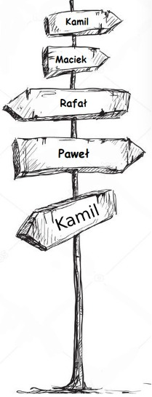
Jest nas pięciu, każdy z nas jest inny i niepowtarzalny, ale razem tworzymy zgraną ekipę!!!

Slide 4
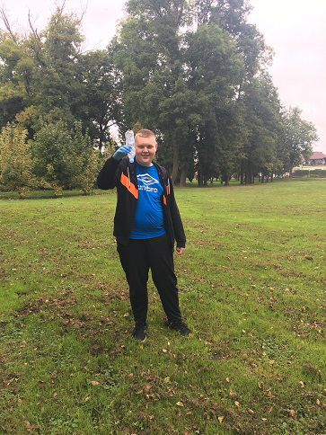
Kamil Adamowicz

Slide 5
Interesuje mnie ratownictwo medyczne. Na co dzień dużo o tym czytam i oglądam filmy dokumentalne.
W swoich domowych zbiorach mam dużo apteczek pierwszej pomocy. Zbieram także maski przeciwgazowe i opatrunki medyczne. Mam nadzieję, że moja pasja przyczyni się do tego, abym w przyszłości pracował zawodowo. Marzę o tym, aby zostać wolontariuszem lub ratownikiem medycznym.

Slide 6
Pasjonuje się również historią Polski.
Lubię spacery i wycieczki.
W moim życiu bardzo ważna jest modlitwa.
Chcę, aby na świecie panował pokój...

Slide 7
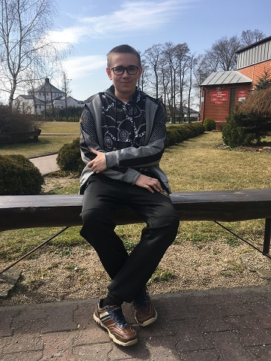
Kamil Czerwieniec

Slide 8
Jestem człowiekiem wielu pasji…
Lubię tworzyć różnorodne grafiki. Zajmuję się rysowaniem od ponad 7 lat…
Rysowanie sprawia mi dużo przyjemności, chętnie biorę udział w konkursach plastycznych, tworzę dekoracje okazjonalne na uroczystości szkolne, wykonuję rysunki na zamówienie.

Slide 9
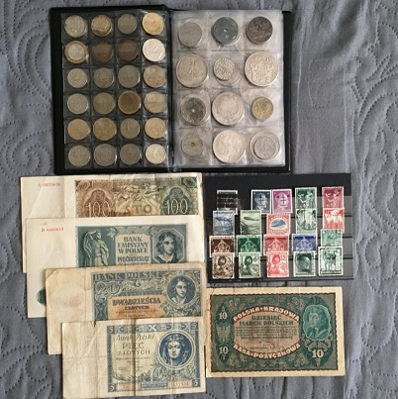
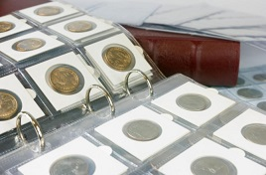
Od niedawna pasjonują mnie wyprawy z wykrywaczem metali i poszukiwanie skarbów. Stale także powiększam swoją kolekcję monet i banknotów, numizmatyka pochłania wiele mojego wolnego czasu.

Slide 10
Jestem influencerem i mam swój kanał na You Tube. Marzy mi się 1.000.000 subskrypcji na moim kanale…

Slide 11
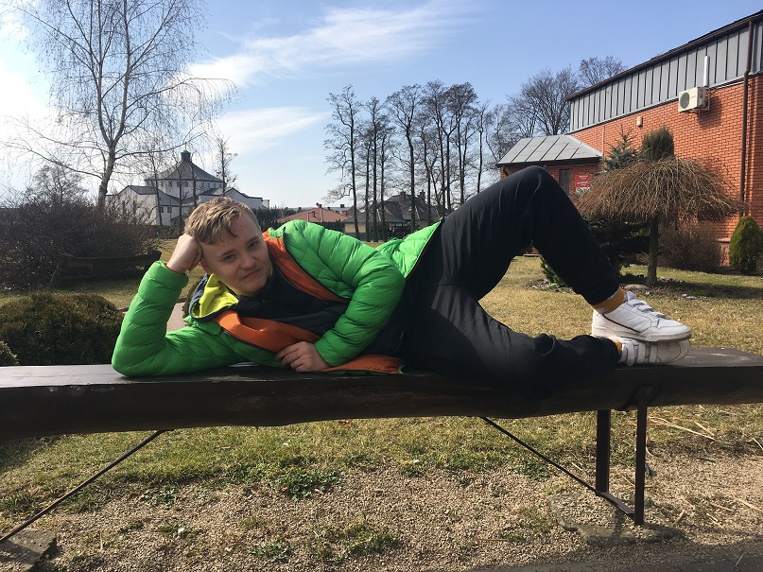
Rafał Czerwiński

Slide 12
Na co dzień moim ulubionym zajęciem jest granie w gry komputerowe, ale znajduję także czas na przyjemności i relaks.
Zdarza się, iż pomagam w domowych czynnościach z czego bardzo zadowolona jest moja mama, która nieustannie motywuje mnie do działania!!!
Marzę o satysfakcjonującej pracy i spokojnym życiu…

Slide 13
Nie boję się wyzwań…

Slide 14
Mój pies uwielbia spacery ze mną…

Slide 15
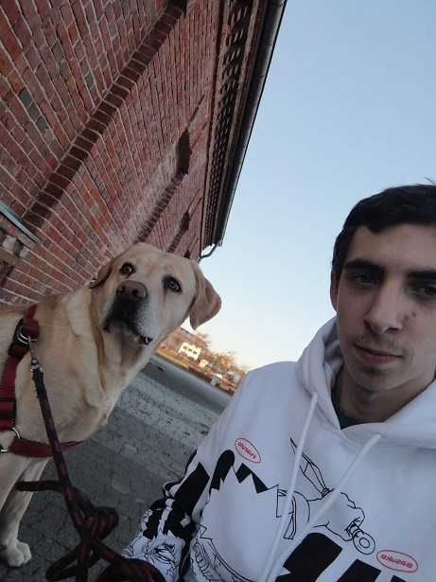
Paweł Mordak

Slide 16
Z natury jestem małomówny i chyba trochę wstydliwy.
Moją mocną stroną jest świetna kondycja fizyczna. Dobrze gram w bilard i piłkę nożną.
Bardzo lubię polski rap i hip - hop, czasami nawet sam tworzę teksty piosenek.
Marzę, aby w przyszłości mieć dobrą pracę…

Slide 18
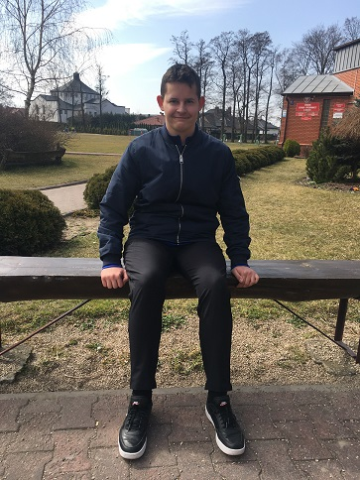
Maciej Wiechnik

Slide 19
Posiadam niebywały urok osobisty…
Jestem fanem motoryzacji, moje ulubione marki samochodów to BMW, PORSCHE, AUDI i MERCEDES.
Marzę o pracy w komisie samochodowym, w którym mógłbym rozwijać swoją pasję i zamiłowanie do aut.

Slide 20
Na co dzień przykładam się do nauki, ale znajduję także czas na przyjemności…

Slide 21
Wywiązuję się również z obowiązków domowych…

Slide 22
A teraz kilka ujęć z naszego szkolnego życia…
Uczymy się zawodu pracownik pomocniczy obsługi hotelowej. Staramy się mieć dobre stopnie i wywiązywać się ze swoich uczniowskich obowiązków, ale nie zawsze nam się to udaje…
Najważniejsze jest to, że nie tracimy wiary we własne możliwości i dzielnie zbliżamy się do końca roku szkolnego..

Slide 23
Bramy Centrum Kształcenia Zawodowego

Slide 24
Zdobywanie wiedzy

Slide 25
Zajęcia praktyczne

Slide 26
Uroczystości szkolne i klasowe

Slide 27
Wyjścia poza mury szkoły

Slide 28
Wizyta studyjna w hotelu

Slide 29
Przyjaźń…

Slide 30
Dziękujemy za uwagę!!!
Imiona i nazwiska uczniów biorących udział w konkursie | Kamil Adamowicz Kamil Czerwieniec Rafał Czerwiński Paweł Mordak Maciej Wiechnik
Klasa i nazwa szkoły | Klasa 2bz Branżowa Szkoła I Stopnia Nr 1 Specjalna
Imię i nazwisko nauczyciela pod kierunkiem, którego została wykonana praca | Magdalena Gontarz

